Slide 1


Slide 2

Proyecciones y oportunidades para el desarrollo emprendedor y empresas Pymes en el Mercado de Capitales Argentino
Bahía Blanca – 2017
Gira Federal CNV

Slide 3

Arquitectura del Mercado de Capitales: Hacia un Mercado Federal y Especialista.
MAV tiene un esquema de accionistas federal, con enclaves MAV en las diferentes regiones y sus Bolsas.

Slide 4

Introducción
MAV es el único Mercado especializado en productos Pymes y para la economía real.
No solo nos preocupamos por los productos de inversión y financiamiento, sino MAV también promociona el desarrollo de nuevos Agentes en diferentes puntos del país para federalizar cada día más el acceso a los Mercados.
    En este punto, la CNV dispone de la categoría de AN (agente de negociación) que se perfila como la más idónea.

Slide 5

Competencias MAV: productos no estandarizados
PyMEs
ON Pyme
Startups / Economías Regionales
Letras Municipales
Títulos públicos provinciales
Facturas
Pagarés y medios sucedáneos de pago
Cheques de Pago diferido

Slide 6
Trabajamos para estar cerca de las empresas PYMES, creando soluciones a medida de sus necesidades, sin pretender imponerle “moldes” estándares.
Creemos que es necesario acercar el Mercado de Capitales a las empresas de todo el país y por ello celebramos la iniciativa de la CNV de visitar diversas ciudades.

Slide 7
El Rol del Mercado de Capitales
“Canalizar el ahorro hacia la inversión productiva.”
El Mercado de Capitales permite que las unidades superavitarias financien proyectos que requieren fondos. De esta forma, los inversores financieros participan de la economía real.

Slide 8

Las Pequeñas y Medianas empresas y el MC
Esta vinculación tiene que ser una “estrategia de crecimiento” y no un “remedio”

Slide 9

… define el rumbo que tiene que seguir una organización para alcanzar sus objetivos estratégicos en el menor tiempo posible y con el menor costo de mercado.
La planificación financiera …

Slide 10

Debemos planificar el financiamiento cuando estamos in bonis !

Slide 11

“Para elaborar la planificación financiera de una pyme, hay que partir de la visión que se tenga para el futuro”.
Hay 3 grandes productos para la Pymes:
- ON
- Fideicomisos
- CPD / PAGARE
- Acciones Pymes / Startups / Emprendedores

Slide 12
El Fideicomiso
Financiamiento off sheet balance

Slide 13
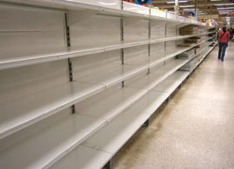
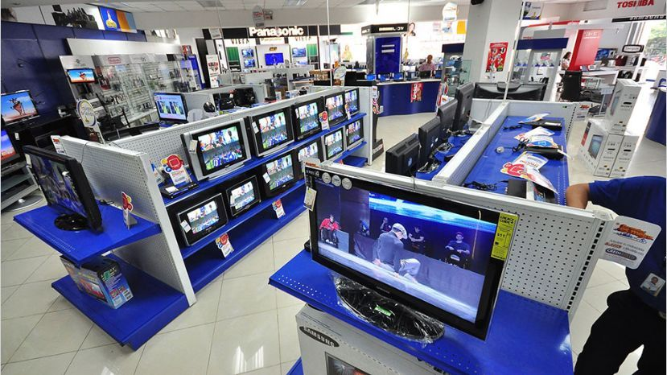
Ser exitosos en ventas, es un problema si no tengo resuelto el tema del financiamiento …
Créditos a cobrar …
como fuente de financiamiento !
CAC Agroindustriales,
Financieros, comerciales, etc.

Slide 14








Clientes - Agroindustria
Fideicomiso Financiero
AGRARIUM
Series I a V
V/N $ 68.698.547
V/N U$S 12.574.903
Fideicomiso Financiero
MAINERO
Serie I y II
V/N $ 29.761.721
Fideicomiso Financiero
COMPAÑÍA DE GRANOS
Serie I
V/N $ 32.897.833
Fideicomiso de Garantía
ON PANNAR
V/N U$S 1.000.000
Fideicomiso Financiero
NOVAGRO
Serie I y II
V/N U$S 4.940.926
Fideicomiso Financiero
AGRODERO
Serie I
V/N U$S 2.689.108
Fideicomiso Financiero
FUTUROS Y OPCIONES
Serie I
V/N $ 17.947.209
Fideicomiso Financiero
CERES TOLVAS
Serie I y II
V/N U$S 2.625.349
V/N $6.987.816

Slide 15






Fideicomiso Financiero
RIZOBACTER
Series I a III
V/N $ 50.330.395
Fideicomiso Financiero
INSUAGRO
Serie I a III
V/N $ 39.795.425
Fideicomiso Financiero
SURSEM TPS
Serie I
V/N $14.843.476
Fideicomiso Financiero
ADVANTA
Serie I a IV
V/N $ 64.535.457
Fideicomiso Financiero
PROLEASING
Serie I
V/N U$S7.254.193
Fideicomiso Financiero
RED SURCOS
Serie I
V/N $ 20.941.512
Fideicomiso Financiero
AGROMAS
Serie I
V/N U$S 3.861.188

Slide 16









Fideicomiso Financiero
AGROFACTORING AVAL RURAL
Serie I y II
V/N U$S 6.950.901

Slide 17




Programa Global Rosfid Pyme
Ponemos a tu disposición nuestro Programa para facilitarte el acceso al Mercado de Capitales.
Apoyándonos en la Res. CNV 660, hemos constituido el Programa Global Rosfid Pyme con la idea de simplificarle el acceso al mercado de capitales a las pequeñas y medianas empresas.
^{Menores costos legales}
Pago de aranceles por el monto efectivamente emitido
Mayor agilidad en la aprobación de la Oferta Pública
Hay un nuevo lugar para la Pymes

Slide 18
Obligaciones Negociables
El Pasivo
Sin Garantía
Con múltiples garantías

Slide 19
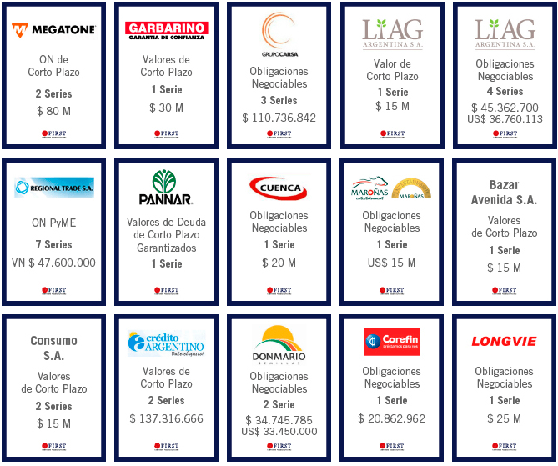

Slide 20




Cheques y Pagarés

Slide 21

Productos Destacados
Pase NoGA
CPD
  Avalados por SGR
  Garantizados MAV
  Directos con exposición del librador
  Con garantía de warrant
  Con garantía de Contratos de Compra venta de granos

Slide 22
Garantizados MAV
El agente vendedor / Empresa vendedor ofrece contragarantías al MAV:
  Valores Negociables aforados
  Depósitos a Plazo Fijo
  Avales bancarios o de SGR
  Dólares (en Caja de Valores o en Cuenta Bancaria)
  Títulos o Dólares en cuentas en el exterior
El MAV garantiza el pago de los Cheques de Pago Diferido a su vencimiento
Desde el punto de vista del comprador del CPD es semejante a una Caución Bursátil

Slide 23
CPD Directo No Garantizado
El MAV actúa como Custodio de los Cheques de Pago Diferido
Se pueden listar CPDs de empresas de que merecen “crédito”, con identificación del Librador y Beneficiario de los CPDs.
El comprador del CPD puede elegir de qué empresa compra cheques y de cuál no.
Posibilidad de identificar cuando el Librador y/o el Beneficiario del Cheque de Pago Diferido es una PYME.

Slide 24
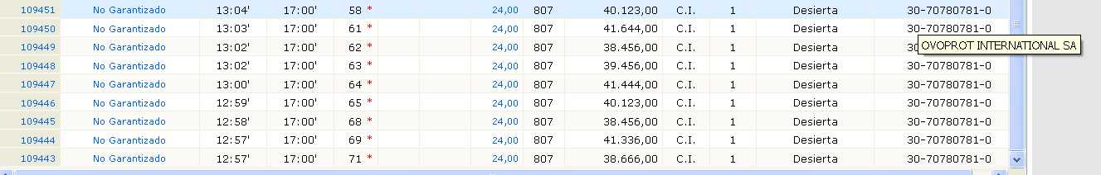
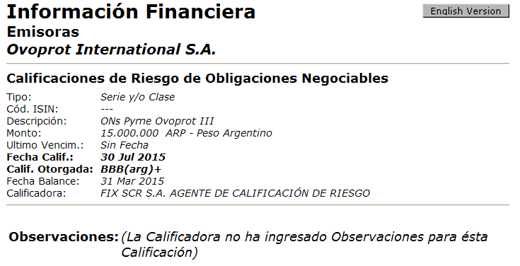
CPD Directo No Garantizado

Slide 25



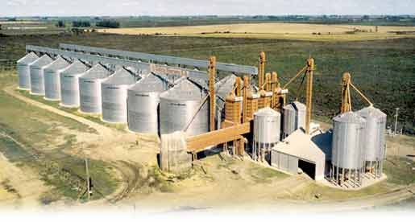
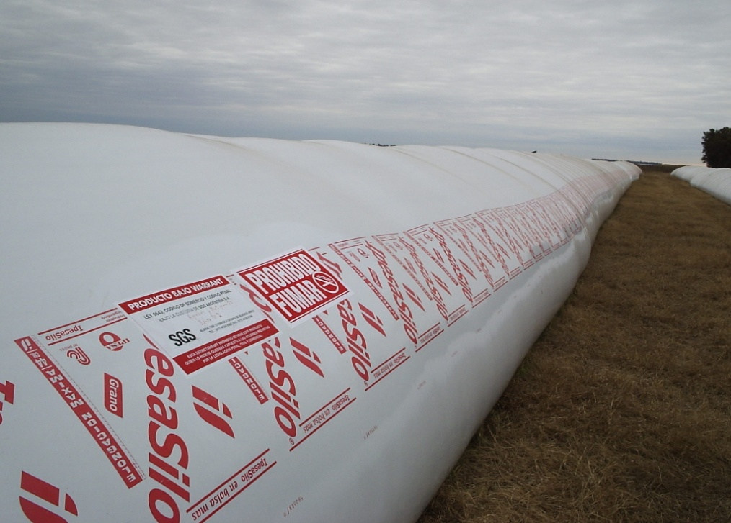
Financiamiento contra
el stock

Slide 26
EL MERCADO DE CAPITALES COMO TRANSFORMADOR DE LAS ECONOMÍAS REGIONALES
El desafío es impulsar el desarrollo de pueblos y ciudades…

Slide 27
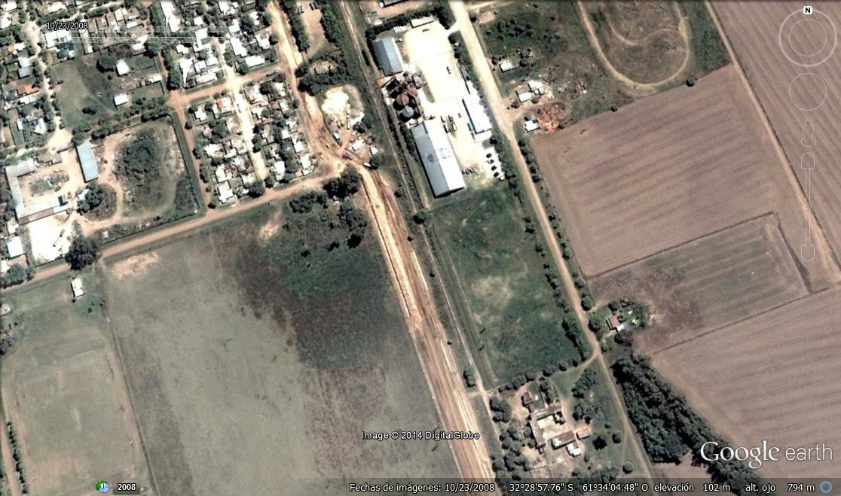
LAS ROSAS (STA. FE): 2008

Slide 28
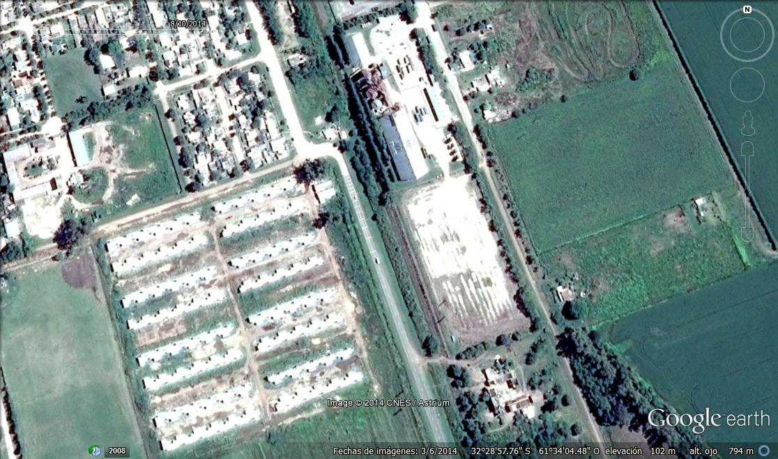

LAS ROSAS (STA. FE): 2016

Slide 29


¡Muchas gracias!

